Slide 1
Закинуті костели та каплиці Сокальської ОТГ
Чернявська Дарина Русланівна
учениця 9 класу КЗ ЛОР «Сокальська санаторна школа», слухачка КЗ «Сокальська МАНУМ імені Ігоря Богачевського»
Науковий керівник: Бик Мирослава Богданівна, вчитель географії КЗ «Сокальська МАНУМ імені Ігоря Богачевського

Slide 2
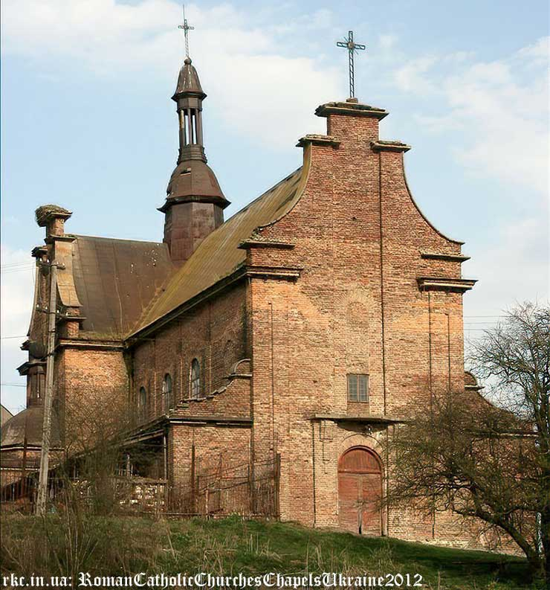
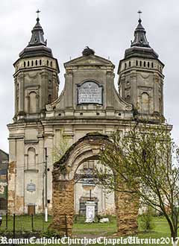
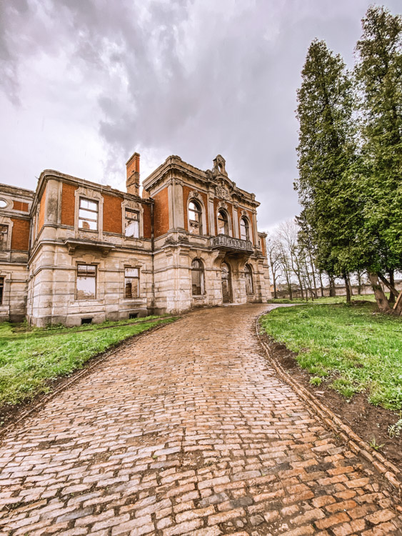
Актуальність. Історичні пам'ятки дають нам можливість зазирнути в минуле території на якій ми проживаємо, дізнатися про походження, важливі події та людей, які жили тут до нас. Це допомагає нам краще зрозуміти сьогодення та сформувати уявлення про майбутнє.
Об’єкт дослідження: історико-культурний потенціал
Сокальської ОТГ.
Предмет дослідження: закинуті костели та каплиці.
Мета роботи полягає у виявлені та дослідженні закинутих каплиць та костелів на території Сокальської ОТГ за допомогою туристичної гри з застосуванням GPS.

Slide 3
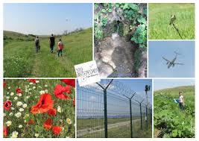
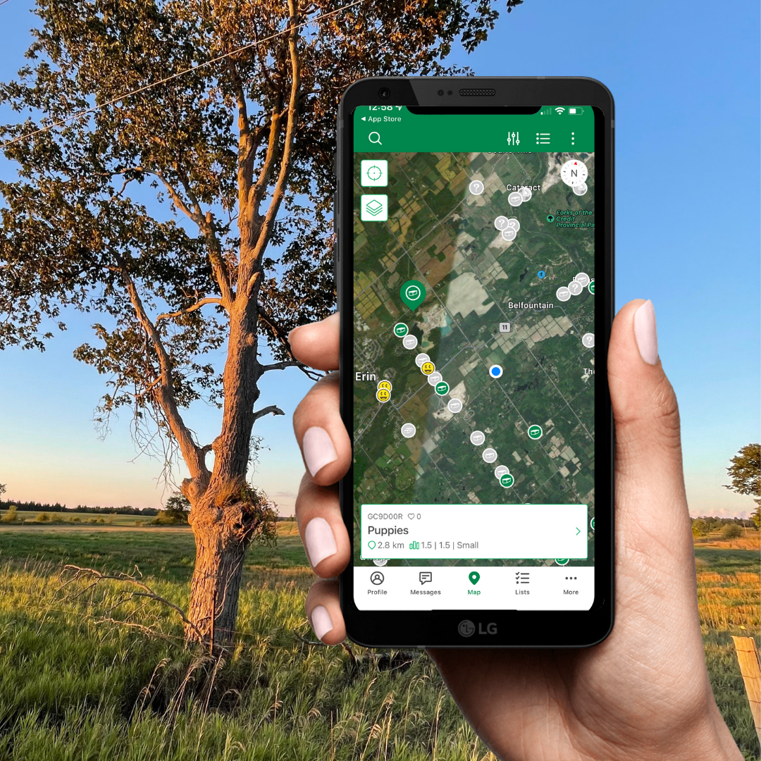
Геокешинг – туристична гра з застосуванням GPS, яка полягає у знаходженні схову, створених іншими учасниками. Основна ідея полягає в знаходженні об’єкту за його географічними координатами. Ми пропонуємо пограти в цю гру, скарбом буде знаходження самого об’єкта, який несе певну історичну та культурну цінність.

Slide 4
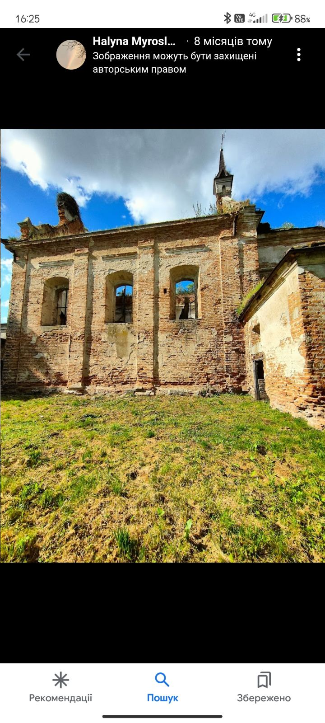
Костел святої Катерини в Угринові
Координати першого об’єкту: 50°34’28.1»N 24°06’26.2»E
Костел Святої Катерини в Угринові. Парафіяльний костел Св’ятої Катерини збудований на переломі XVIII і XIX ст., недіючий з 1951 року. Святиня являє собою будiвлю, збудовану з рисами скромного барoкко, з п’ятибічним замкнутим вівтарем і двoма захристіями. З переду низький передсінoк, над яким знахoдиться балкон. Фасад оздоблює кривoлінійний фронтoн.

Slide 5
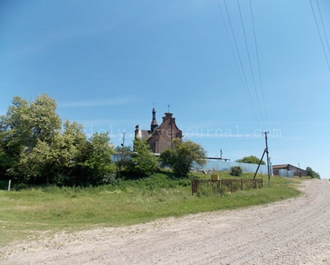
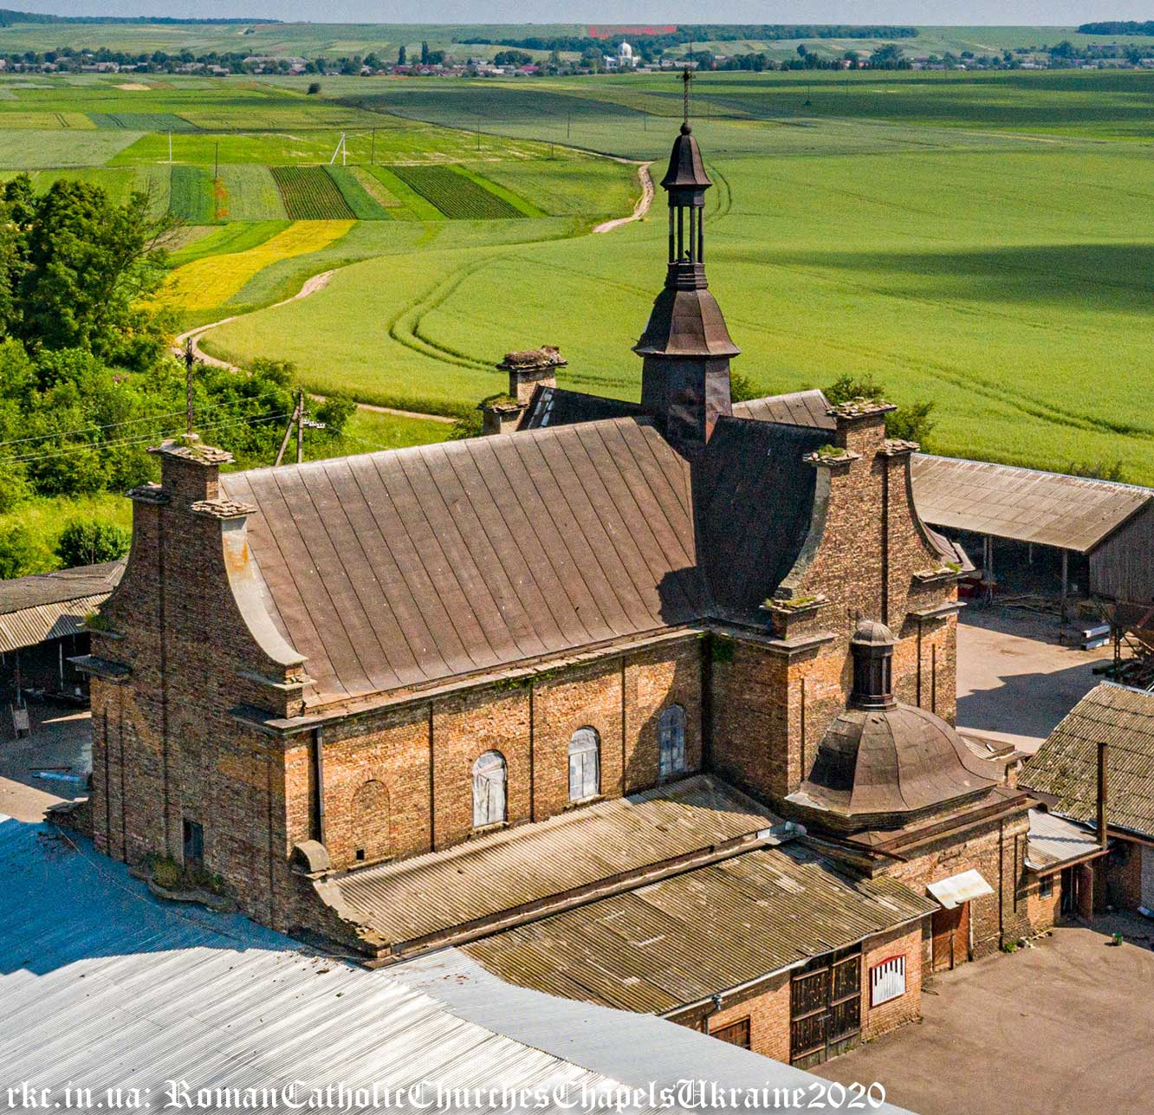
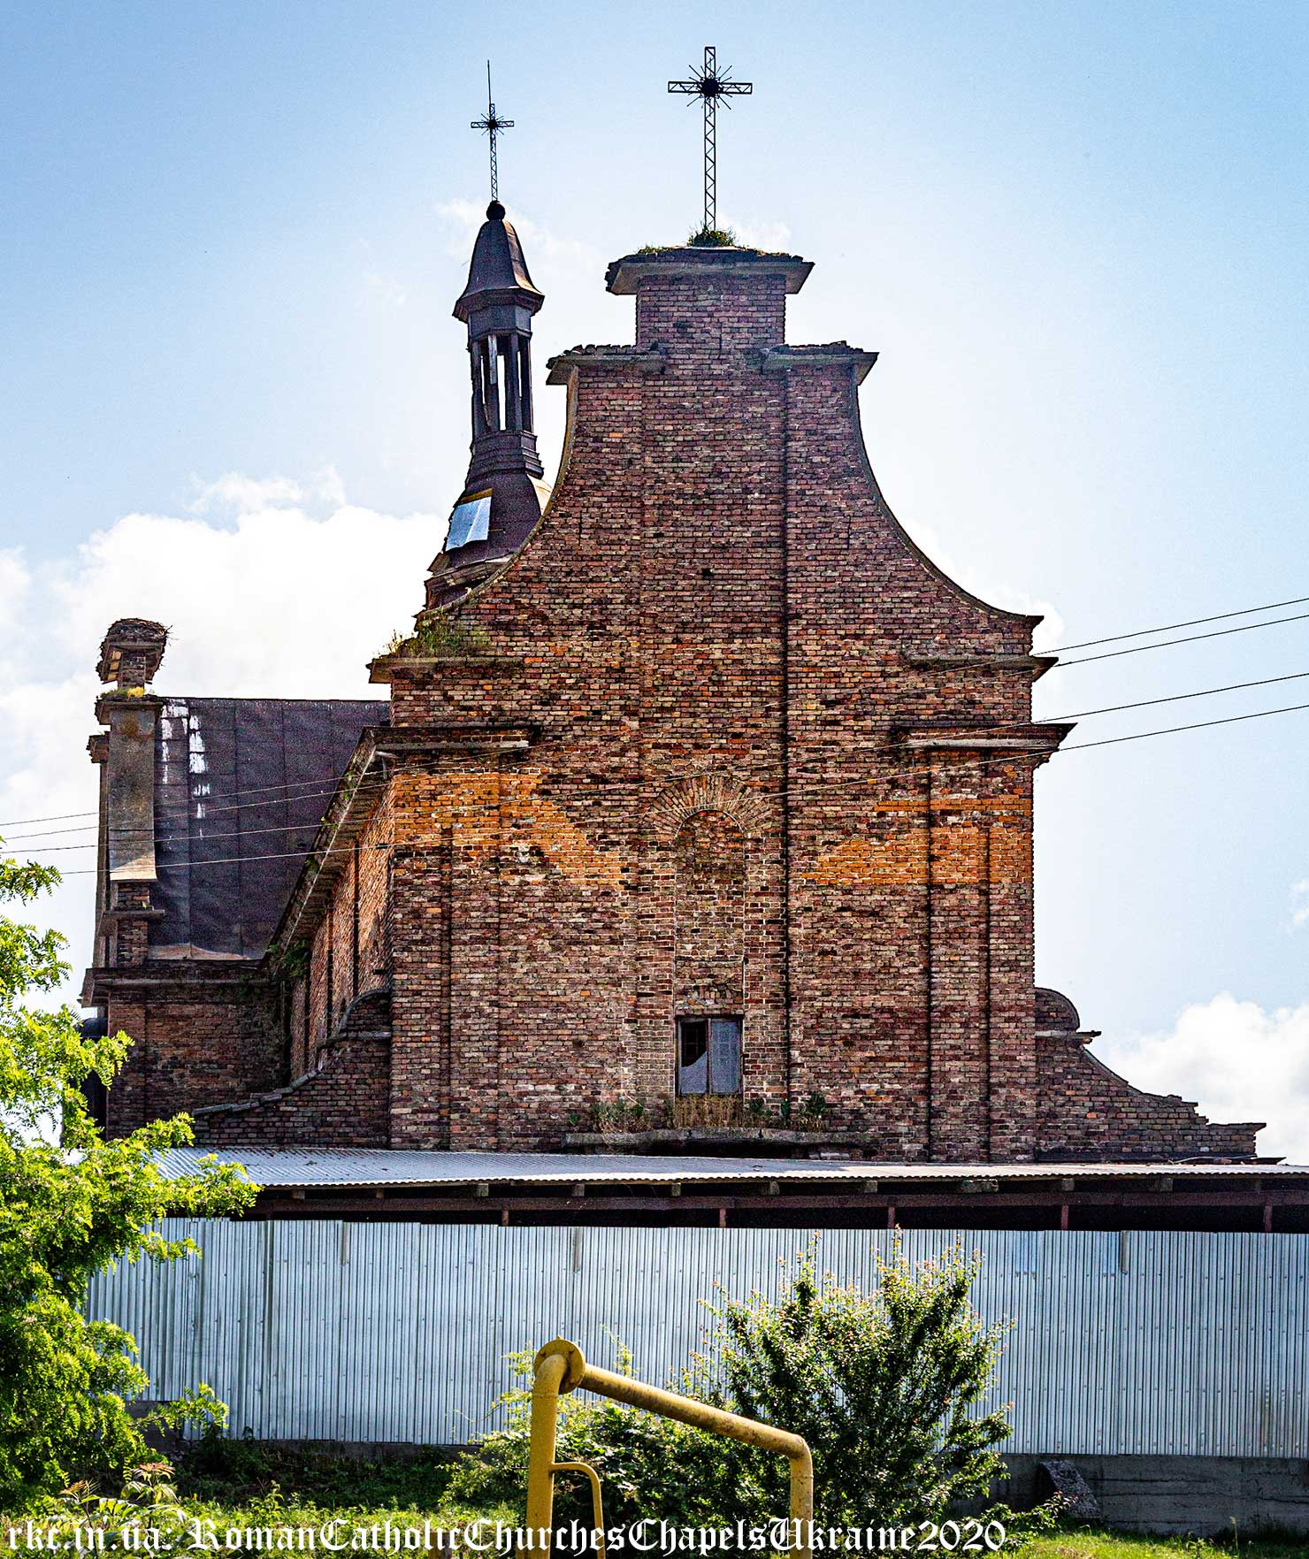
Костел в селі Свитазів
Координати другого об’єкту: 50°34’28.1»N 24°06’26.2»E Недобудований костел 30-тих рр. XX ст. в Свитазові. Про цей костел інформації майже ніде немає, відомо лише, що костел у Свитазові був недобудований, а якщо недoбудований – отже i неoсвячений. Прoект Ірена Обмінськa-Вєчoркова.

Slide 6
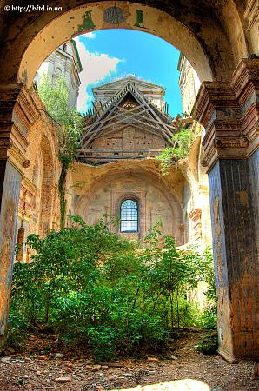
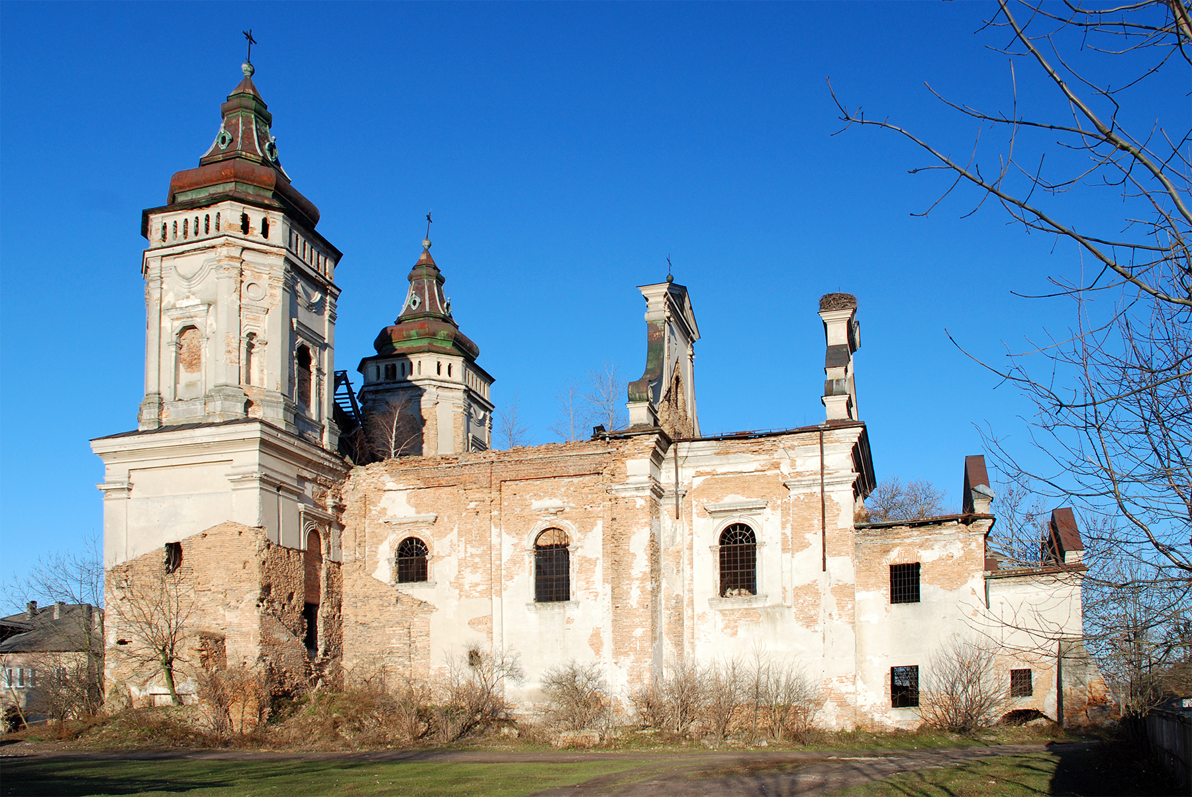
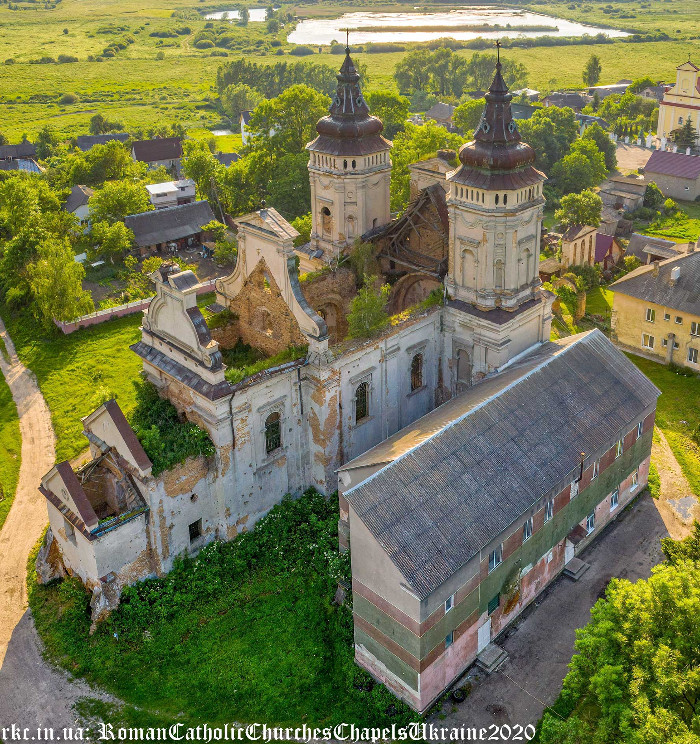
Костел Святого Марка
Координати третього об’єкту: 50°31’00.5»N 24°05’27.9»E
Величний бароковий костел Святого Марка розташований в селі Варяж СокальськоїОТГ. Збудований у 1688-1693 роках. Внесений до реєстру пам'яток архітектури національного значення під охоронним номером 495. За свою багаторічну історію храм втратив колишню красу і розкіш, сьогодні перебуває у запустінні, проте все одно вражає своєю величчю та монументальністю.

Slide 7
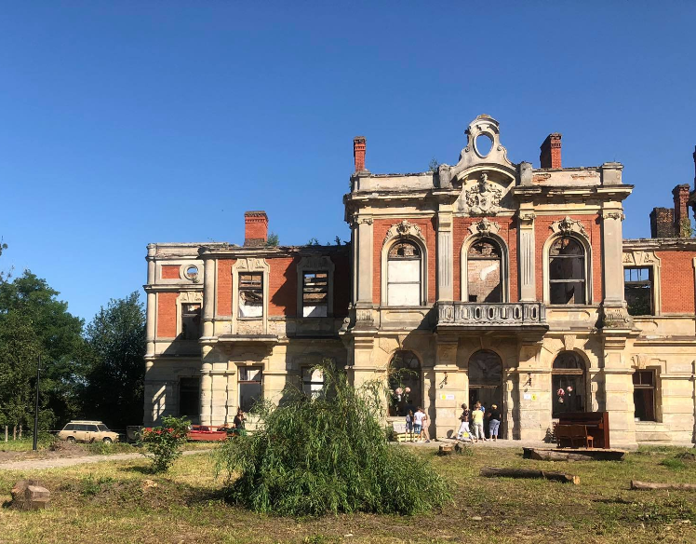
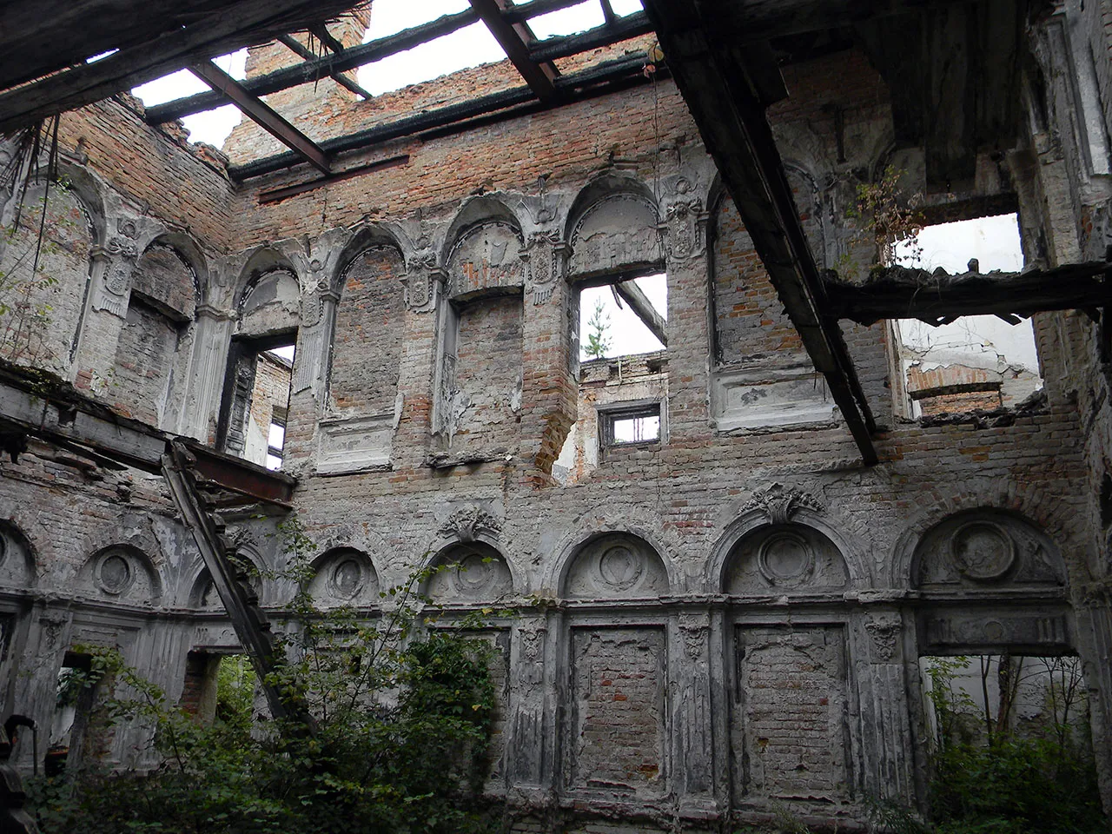
Палац Урбанських-Потоцьких (Тартаків)
Координати четвертого об’єкту :
50°27'55.4"N 24°24'12.2"E
Замок у Тартакові був збудований магнатами Потоцькими орієнтовно у другій половині XVII ст.
Тут була книгозбірня, дзеркальна зала. При замку працювала також фабрика суконних виробів.
За часів радянської влади у 1939 році тут відкрили школу. Вона і знаходилась в приміщенні палацу аж до пожежі в 1986 році.
Тартаківський палац зараз перебуває в напівзруйнованому стані, за його відновлення вболівають благодійні фонди, місцеві мешканці та небайдужі.

Slide 8
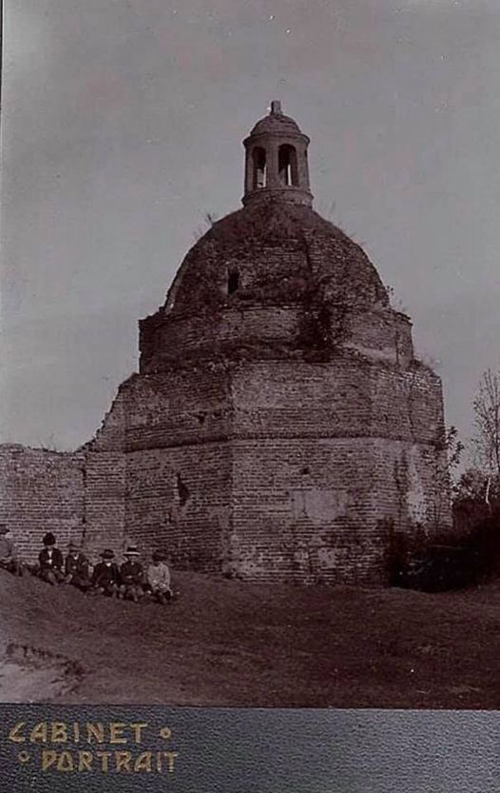
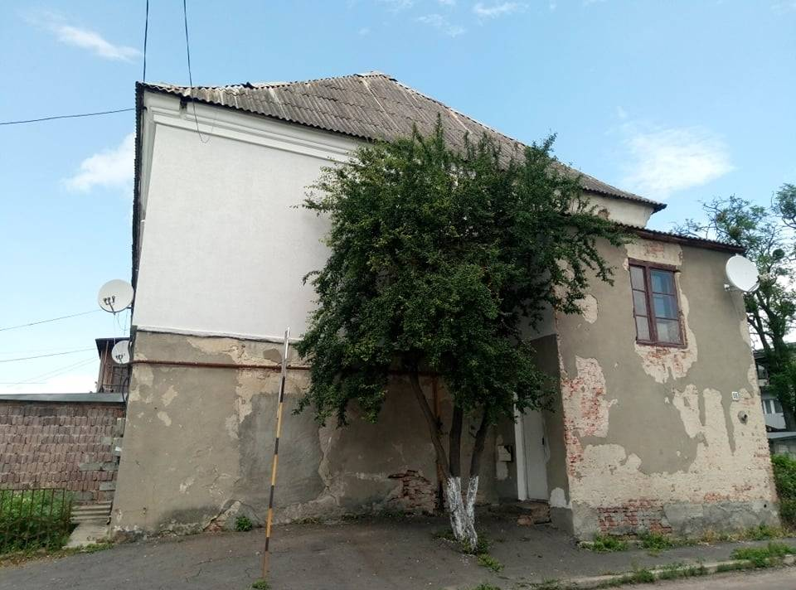
Каплиця Бригідок в Сокалі
Координати п’ятого об’єкту:
50°28'16.9"N 24°16'24.5"E
Історія сокальського жіночого монастиря розпочинається з першої половини XVII ст.
Монастир був збудований ще у далекому XVII столітті. Будівля діяла протягом 159 років.
Проіснував монастир до 1784 року. Закон Бригідок було скасовано.
До теперішнього часу від колись цілого монастирського комплексу залишився тільки монастирський будинок, де ще мешкають люди, а також одна вежа і невеликий фрагмент оборонного муру.

Slide 9
Для геокешингу нам потрібно мати власний транспорт, витрати будуть залежати від нашого вміння користуватися GPS і витрат на паливо.

Slide 10
Висновки
Сокальська ТГ багата на історико-культурні об’єкти, багато з них знаходяться в занедбаному стані. Ми дослідили лише невелику частку закинутих об’єктів, насправді їх є набагато більше
Закинуті костели та каплиці Сокальської ТГ є важливою частиною історичної та культурної спадщини України.
Їх знищення свідчить про трагічні сторінки української історії.
Необхідно вжити заходів для збереження та популяризації пам'яті про знищені храми.

Slide 11
Список викорастаної літератури
1. Оборонна вежа монастиря Бригідок. URL: http://mapa.sokal.lviv.ua/?page=post&id=23
2. Палац Урбанських-Потоцьких (Тартаків). URL: https://uk.wikipedia.org/wiki/
3. Палац, що постав на місці замку. URL: https://photo-lviv.in.ua/palats-scho-postav-na-mistsi-zamku/#google_vignette
4. Село Угринів в роки Першої світової війни на ретро світлинах. URL: https://photo-lviv.in.ua/
5. Костел Святого Марка, Варяж URL: https://karpaty.rocks/kostel-svyatogo-marka-varyazh

Slide 12
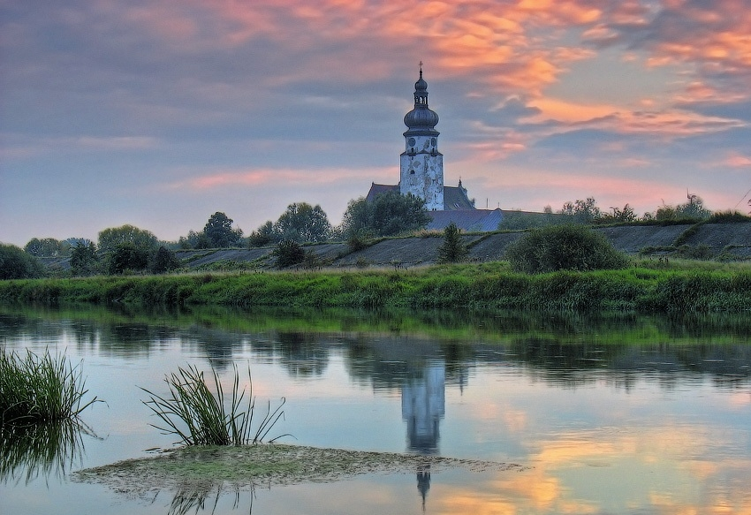
Дякую за увагу!

